Slide 1

CENTRALA
BUDSKAP
Projektet – Beredskap tillsammans

Slide 2
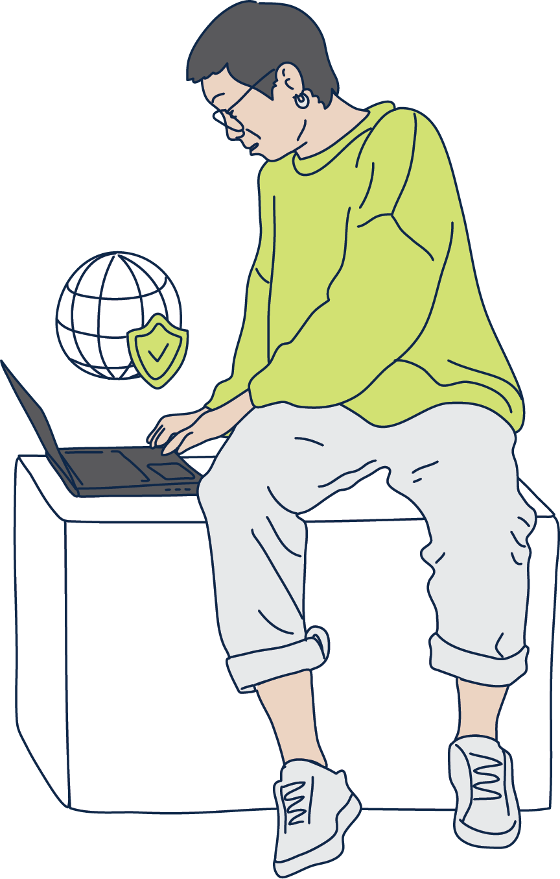

Den fria bildningen har en viktig roll i Finlands beredskap inför undantagsförhållanden.
I över 150 år har den fria bildningen främjat medborgarnas bildning, demokrati, jämlikhet och trygghet.
I Finland finns 173 medborgarinstitut, 73 folkhögskolor, 19 sommaruniversitet, 11 studie-centraler och 9 idrottsinstitut. Varje år deltar omkring 931 000 personer i deras utbildningar, vilket motsvarar 17 procent av Finlands befolkning.
Utbildningarna inom den fria bildningen stärker samhällets kristålighet genom att främja kompetens, delaktighet och tillit. De stärker också människors förmåga att samarbeta och delta i samhället, även under undantagsförhållanden.

Slide 3

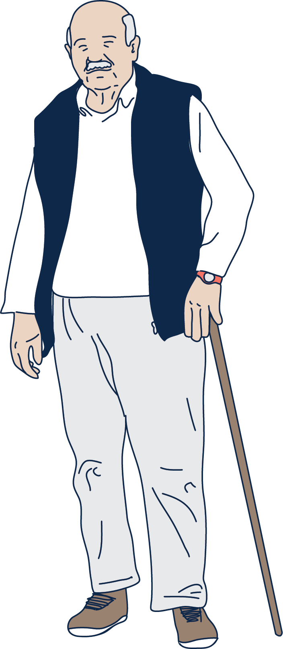

Du behöver inte vara rädd - vi möter osäkerheten tillsammans.
Den fria bildningen lindrar oro och rädsla hos människor i olika åldrar och med olika bakgrund genom att erbjuda kunskap, färdigheter och möjligheter att göra saker tillsammans och lära sig nytt. Verksamheten når många olika målgrupper och alla kan delta på sina egna villkor.
Okända och även skrämmande frågor bemöts och behandlas i en trygg miljö, antingen som en del av den övriga undervisningen eller inom särskilda kurser, så att de blir begripliga. Samtidigt stärks människors handlingsförmåga, tilltro till den egna förmågan och känslan av att de inte lämnas ensamma i krissituationer.

Slide 4
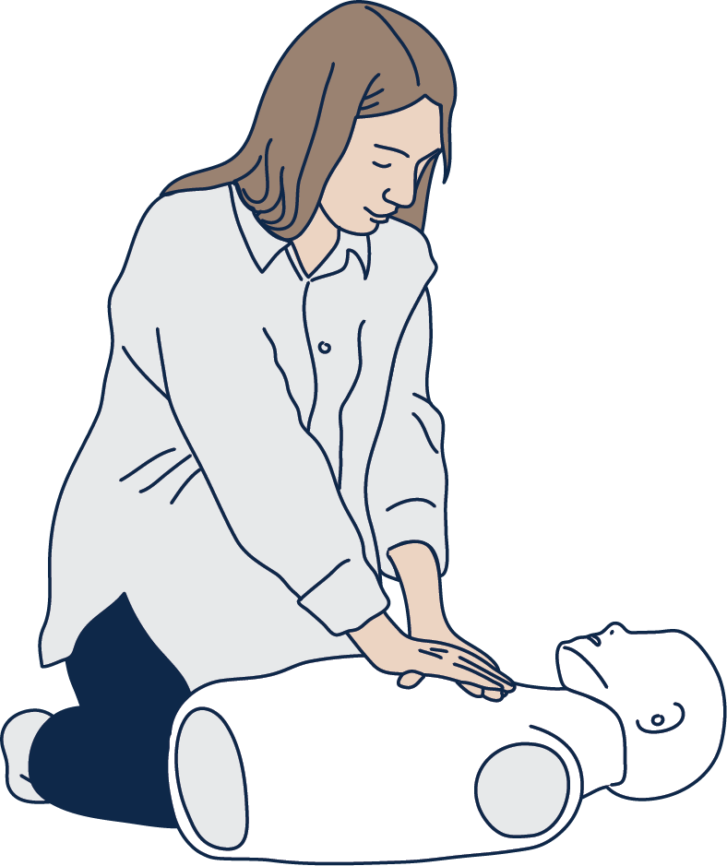
Vi erbjuder kompetens, personal och infrastruktur för beredskap.
Den fria bildningens läroinrättningar finns i hela Fastlandsfinland och på Åland. Deras sakkunniga inom beredskap, frivilliga personal och studerande kan på ett flexibelt sätt involveras i lokala och regionala nätverk för beredskap och krishantering.
Läroanstalterna erbjuder lokala och trygga mötesplatser där man kan öva beredskaps-färdigheter och stärka samhörigheten. Campusens infrastruktur kan planeras och förberedas för att tillgodose befolknings-skyddets och myndigheternas behov. Många läroinrättningar deltar redan i kommunernas beredskaps- och kontinuitetsplanering.

Slide 5

Inom den fria bildningen bygger beredskapen på samarbete.
Den fria bildningens nätverk av läroinrättningar finns redan och står redo. Nästan 50 procent av läroinrättningarna deltar i verksamhet som stärker den psykiska kriståligheten och beredskapen, i nära samarbete med organisationer (kartläggningsenkät inom projektet Beredskap tillsammans – Varautumisen väylä riktad till läroinrättningar inom det fria bildningsarbetet 2026).
Läroinrättningarnas utbildningar inom beredskap systematiseras och vidareutvecklas. Samarbetet med organisationer, myndigheter och församlingar stärks i hela Finland – från nationell nivå till regional och framför allt lokal kommunnivå. Den fria bildningen bidrar till samarbetet med pedagogisk kompetens, gemensamt lärande och en förmåga att nå olika människor oberoende av deras livssituation.

Slide 6
TACK!

